Slide 1
ATELIERS
DATA RH
EMPLOYEE ADVOCACY

Slide 2
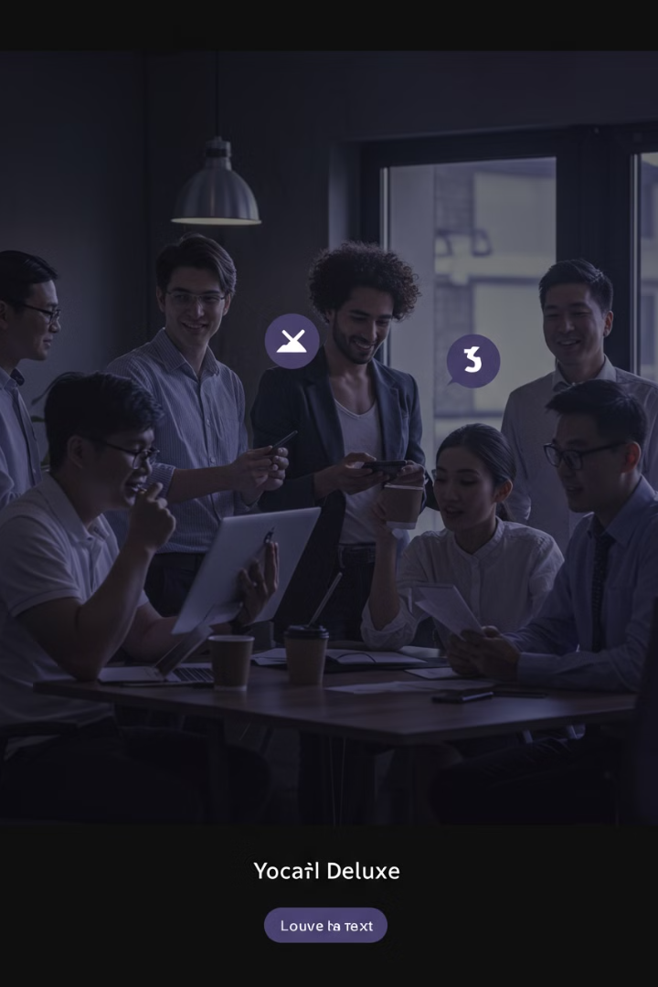

Programme d'Employee Advocacy
Imaginez un programme d’Employee Advocacy pour une entreprise d’un des membres du groupe
Vous vous aiderez des ressources suivantes : https://www.sociabble.com/fr/etudes-de-cas/
par Maria Mercanti-Guérin

Slide 3
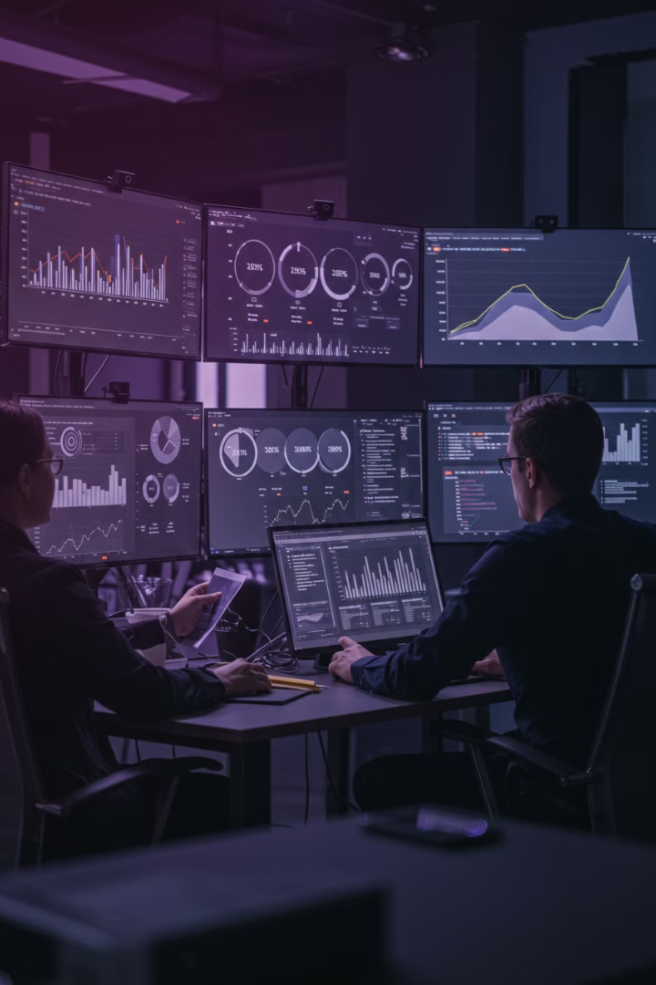



Analyse de l'entreprise et du contexte
Analyser la culture d'entreprise
Les valeurs et les objectifs business
Identifier les enjeux de communication actuels
Évaluer la présence digitale existante
Et l'engagement des collaborateurs

Slide 4
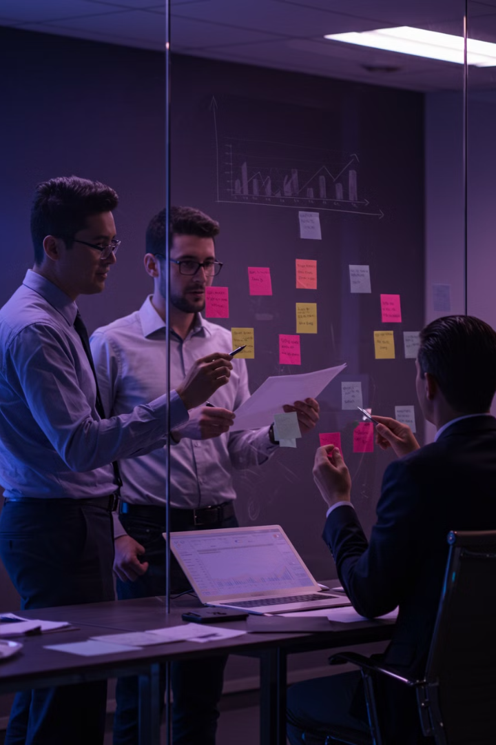
Définition des objectifs du programme
Définir 3-5 objectifs SMART
Exemples d'objectifs
Augmenter la visibilité de la marque
Spécifiques, Mesurables, Atteignables, Réalistes, Temporels
Renforcer l'attractivité RH
Générer des leads
Identifier les KPIs correspondants
Pour mesurer l'efficacité du programme

Slide 5
Identification des ambassadeurs potentiels
Critères de sélection
Stratégie d'identification
Profils d'ambassadeurs
Définir les critères précis pour identifier les meilleurs ambassadeurs potentiels au sein de l'organisation.
Volontariat
Détailler les différents profils à mobiliser par département, expertise et séniorité.
Cooptation
Sélection

Slide 6
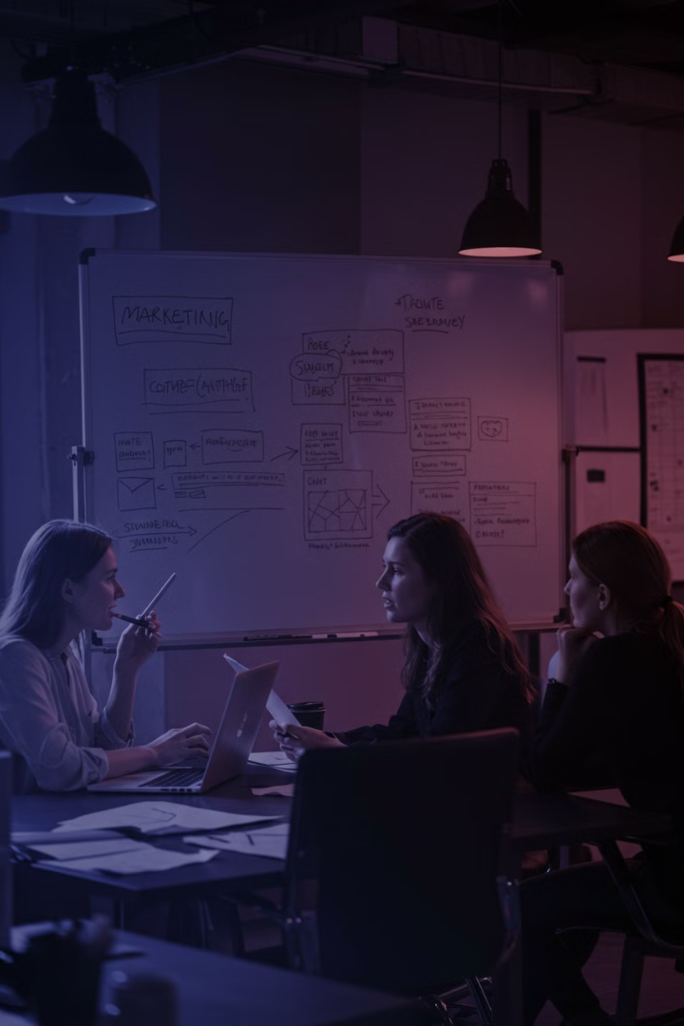




Création d'un plan de contenu
Développer une stratégie éditoriale
Adaptée aux objectifs du programme
Proposer un calendrier éditorial
Avec thématiques clés à aborder
Définir la répartition des contenus
Entre contenu corporate et contenu personnalisé
Intégrer les événements clés
Lancements, conférences et autres moments importants de l'entreprise

Slide 7








Mesure et optimisation
Suivi
Analyse
Détailler les outils de suivi et d'analyse
Évaluer les performances selon les KPIs définis
Ajustement
Feedback
Définir un processus d'amélioration continue
Prévoir des points d'étape réguliers

Slide 8
ATELIER 2
1 profil de collaborateurs persona par groupe
2 plateformes sociales différentes
  Vous avez une combinaison persona/plateforme. Identifiez
    Types de contenus qui résonnent avec l'audience spécifique de ce collaborateur
    Eléments personnels que le collaborateur pourrait intégrer pour authentifier sa présence

Slide 9
Travail a faire
Reprenez le programme d’Employee Advocacy de l’atelier 1. Vous devez maintenant aider les collaborateurs à s’approprier le programme.
Vous avez une combinaison persona/plateforme. Identifiez
  Types de contenus qui résonnent avec l'audience spécifique de ce collaborateur
  Eléments personnels que le collaborateur pourrait intégrer pour authentifier sa présence
Vous vous baserez pour cela sur la matrice de transformation proposée et sur l’exemple donné

Slide 10
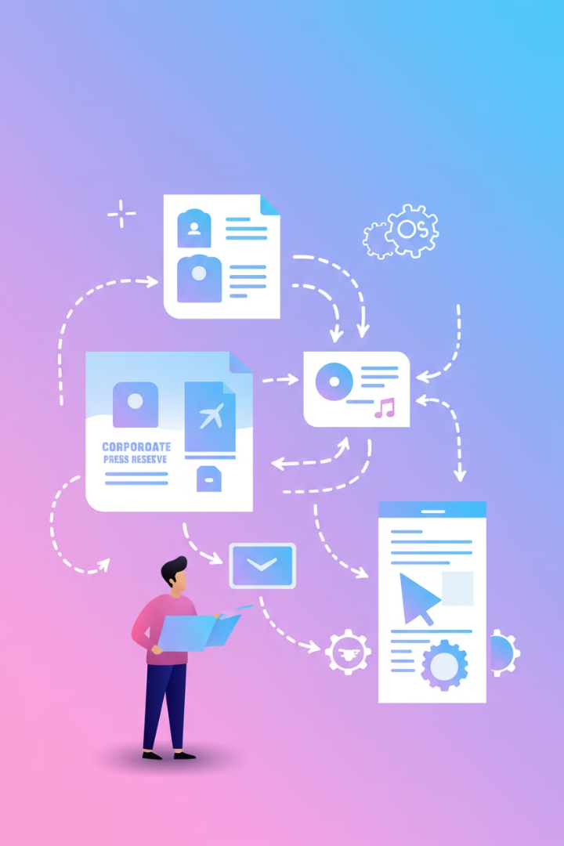
Matrice de transformation
Type de contenu
Version corporate
Transformation personnalisée
Communiqué de presse
Formel, institutionnel
Extraire 1-2 points clés avec votre perspective
Lancement produit
Description technique
Partager votre expérience utilisateur
Rapport annuel
Chiffres, analyses
Sélectionner 1 statistique marquante

Slide 11
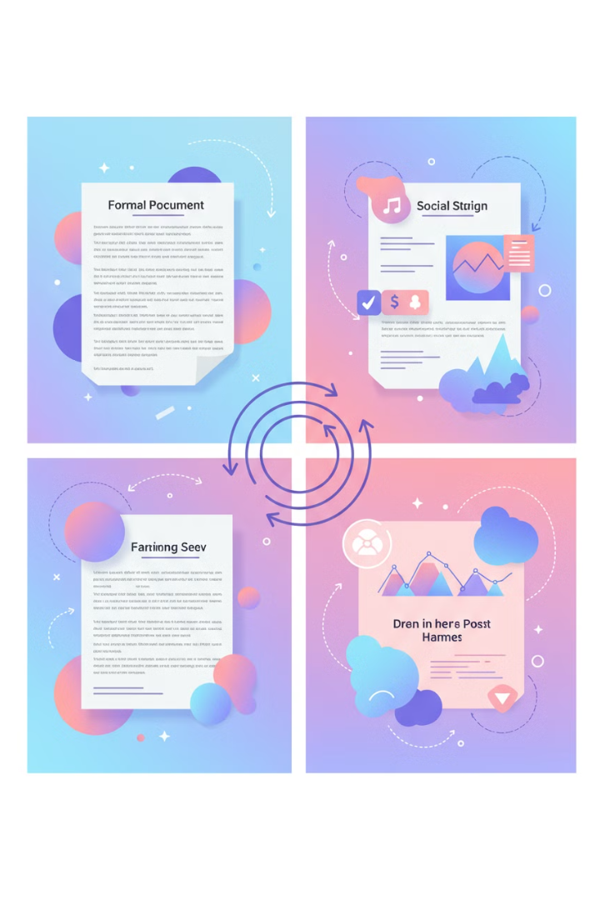



Exemples de Transformation
Corporate
"Notre entreprise lance un nouveau système de gestion énergétique."
Personnel
"Fier d'avoir contribué à ce projet qui réduit notre empreinte carbone!"
Engageant
"Voici comment j'utilise cette solution dans mon quotidien. Et vous?"

Slide 12
EXEMPLE PROPOSE
Couplage Technicien / Instagram
Exemple concret de transformation :Communication corporate originale :"XYZ lance sa nouvelle gamme de systèmes de climatisation industrielle EC-5000 offrant une efficacité énergétique améliorée de 28%, une réduction sonore de 15dB et une interface de contrôle à distance.
"Transformation Instagram pour un technicien :Format : Carousel de 5 slides + Texte personnalisé
  Slide 1 : Photo de vous souriant à côté du nouveau système installé
  Slide 2 : Gros plan sur l'interface utilisateur avec votre main qui pointe une fonction
  Slide 3 : Comparaison visuelle ancien/nouveau modèle avec flèches explicatives
  Slide 4 : Court clip vidéo démontrant la différence sonore (avec mesure décibel visible)
  Slide 5 : Photo de vous utilisant l'application de contrôle à distance sur votre téléphone
Texte :"Tellement fier d'avoir installé notre première EC-5000 cette semaine! 🔧✅ Cette petite merveille est 28% plus économe en énergie (ça se voit direct sur les factures!) et TELLEMENT plus silencieuse - fini les clients qui se plaignent du bruit! Mon petit plaisir: pouvoir tout contrôler depuis mon téléphone sans grimper sur le toit à chaque ajustement
😎 #TechnicienHeureux #Innovation #HVAC #CoulissesDuMétierVous avez des questions sur ces nouveaux systèmes? Je suis là pour y répondre! 👇"Hashtags : #TechnicienCVAC #InstallationDuJour #ÉconomieÉnergie #InnovationTechnique #FierDeMonMétier

Slide 13
persona

Slide 14

Ingénieur R&D senior
Poste : Responsable innovation produits
Ancienneté : 12 ans dans l'entreprise
Personnalité : Analytique, réservé, précis
Expertise : Technologies émergentes, brevets, développement technique

Slide 15

Chargée de marketing digital
Poste : Spécialiste des campagnes digitales
Ancienneté : 3 ans dans l'entreprise
Personnalité : Créative, dynamique, à l'affût des tendances
Expertise : Marketing d'influence, analytics, stratégies de contenu

Slide 16

Responsable RSE
Poste : Directeur du développement durable
Ancienneté : 7 ans dans l'entreprise
Personnalité : Engagé, diplomate, visionnaire
Expertise : Politiques environnementales, reporting RSE, partenariats ONG

Slide 17

Commerciale terrain
Poste : Account manager secteur Sud
Ancienneté : 5 ans dans l'entreprise
Personnalité : Extravertie, pragmatique, relationnelle
Expertise : Négociation, connaissance produits, fidélisation clients

Slide 18
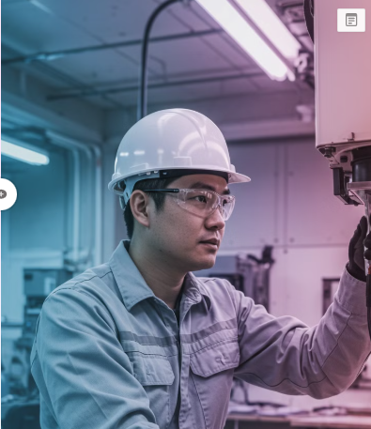
Technicien de maintenance
Poste : Expert intervention client
Ancienneté : 15 ans dans l'entreprise
Personnalité : Méthodique, bienveillant, direct
Expertise : Dépannage, relation client, optimisation technique

Slide 19
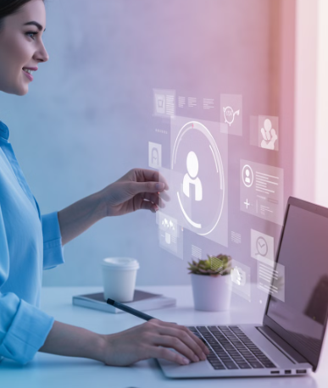
Directrice financière
Poste : CFO
Ancienneté : 8 ans dans l'entreprise
Personnalité : Rigoureuse, stratégique, réfléchie
Expertise : Pilotage financier, investissements, communication financière

Slide 20

Gestionnaire de projet
Poste : Chef de projet international
Ancienneté : 6 ans dans l'entreprise
Personnalité : Organisée, résiliente, diplomate
Expertise : Management interculturel, coordination d'équipes, gestion de crise

Slide 21
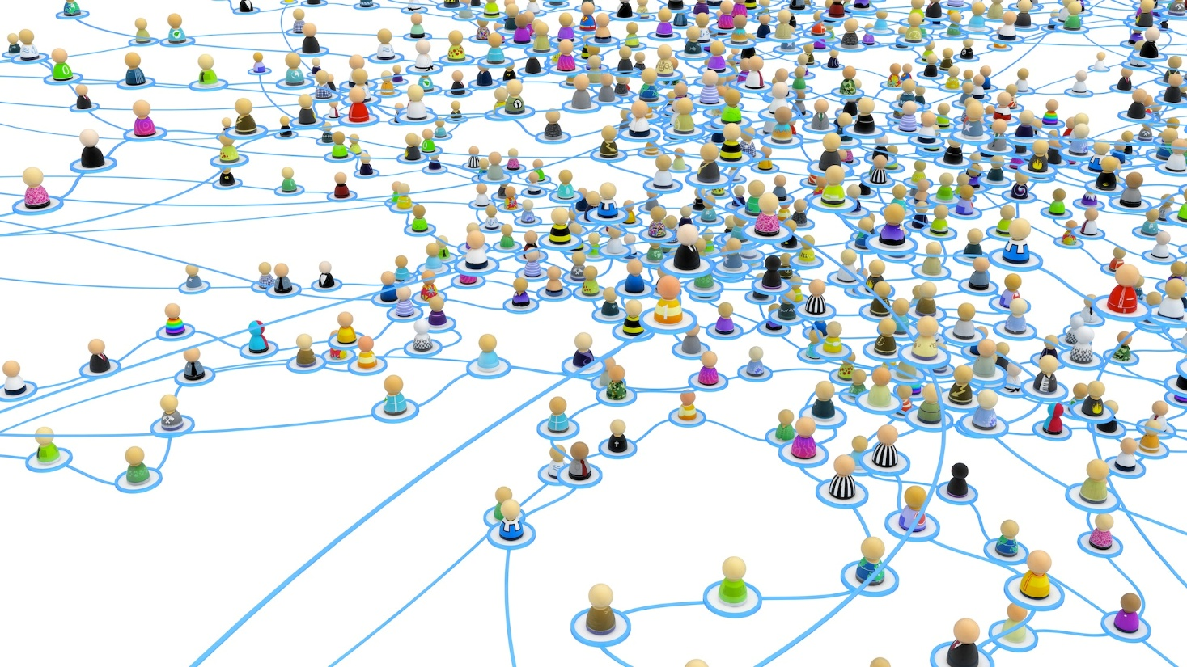
PLATEFORMES
LinkedIn
Instagram
TikTok
Twitter/X
YouTube
Threads
Facebook
Reddit
Medium
Discord

Slide 22
Plateformes Sociales Professionnelles
LinkedIn
Twitter/X
Medium
Idéal pour le contenu professionnel détaillé. Format: articles, infographies, slides.
Parfait pour les messages courts et l'actualité. Format: tweets concis, threads.
Pour les analyses approfondies. Format: articles longs, études de cas.
Ton réfléchi et expert. Fréquence: 1-2 fois par mois.
Ton professionnel mais accessible. Fréquence: 2-3 fois par semaine.
Ton dynamique et percutant. Fréquence: quotidienne.

Slide 23
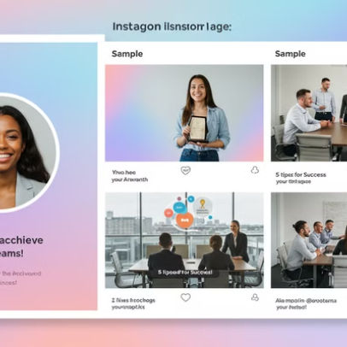
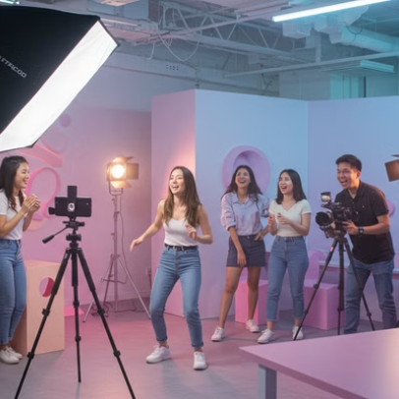
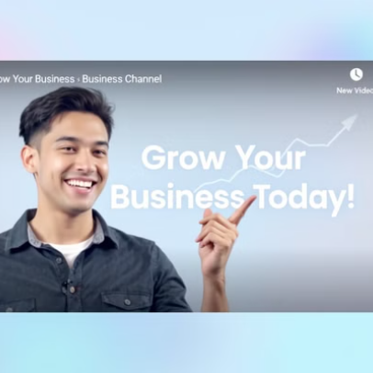
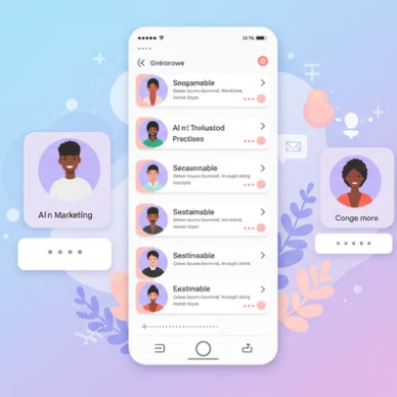
Plateformes Sociales Visuelles
Instagram, TikTok, YouTube et Threads privilégient le contenu visuel et authentique. Adaptez votre ton selon la plateforme.

Slide 24
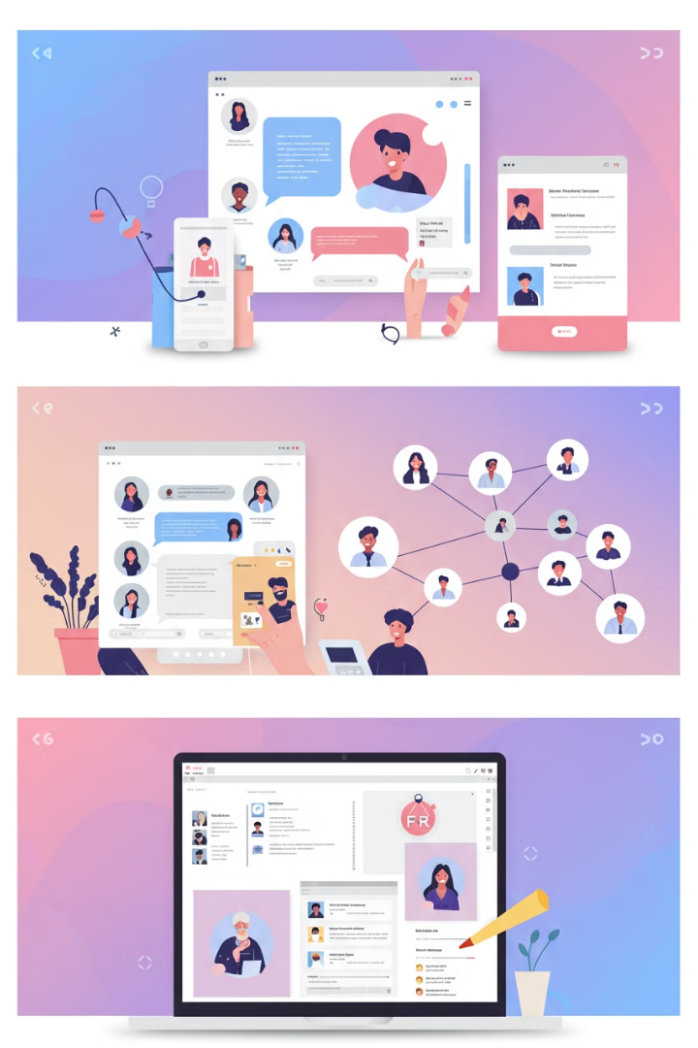
Plateformes Communautaires
Facebook
Mix de contenus personnels et professionnels. Ton convivial et inclusif.
Discord
Échanges directs et discussions. Ton décontracté et interactif.
Reddit
Partage d'expertise et discussions. Ton authentique et transparent.

